Slide 1
Aktualitātes projektā «Profesionāla sociālā darba attīstība pašvaldībās»
Sociālā darba speciālistu sadarbības padome
27.06.2018.

Slide 2
Norises projektā
Supervīzijas un apmācības
Metodikas darbam ar mērķa grupām
Ikgadējā konference
Izdevums «Sociālais darbs Latvijā»
Sadarbība ar TM un VM

Slide 3
Supervīzijas un apmācības
Ar 23. maiju pašvaldības var uzsākt apmācību grupu komplektēšanas un veikt cenu aptaujas par sociālā darba speciālistu profesionālās pilnveides apmācībām 2018.gadā
Pakalpojuma sniedzēji: (1) SIA «Mācību centrs plus»; (2) SIA «Kūrija»; (3) SIA «Lira D.V.»; (4) Latvijas pašvaldību mācību centrs; (5) Biedrība «Laimes kalve»; (6) SIA «Dauseb»; (7) SIA «Profesionālās pilnveides un supervīzijas centrs «Aisma»»; (8) Biedrība «Latvijas ergoterapeitu asociācija»
2018. gadā apstiprinātās tēmas (12 no 13)
Sociālais darbs ar bērnu ārpusģimenes aprūpes sistēmām (audžuģimenes, aizbildņi un potenciālie adoptētāji) (7)
Sociālais darbs ar bērna bioloģisko ģimeni pēc bērna izņemšanas no tās (7)
Sociālais darbs ar ģimenēm ar bērniem, kas vērsts uz klientu prasmēm, zināšanām un iemaņām, audzinot bērnus (t.sk. pēc bērna atgriešanas bioloģiskajā ģimenē pēc ārpusģimenes aprūpes) (4; 7)
Psihosociālā konsultēšana sociālajā darbā (7)
Grupu organizēšana un vadīšana (2; 4; 6; 7)
Sociālā gadījuma vadīšana (7)
Klientu funkcionālo traucējumu smaguma pakāpes noteikšana, vides un vajadzību novērtējums (8)
Klientu vajadzības pēc sociālās rehabilitācijas izvērtēšana un sociālās rehabilitācijas plāna izstrāde, īstenošana, dokumentēšana un novērtēšana (4; 7)
Darbs ar manipulatīviem, agresīviem klientiem, konfliktu risināšana un veselīgas komunikācijas instrumenti (2; 3; 4; 6; 7)
Darbs starpprofesionāļu un starpinstitucionālā komandā (-)
Darbs ar personām ar dažāda veida garīga rakstura traucējumiem (t.sk. intelektuālās attīstības traucējumi, psihiskās veselības traucējumi) (2; 3; 4; 6; 7)
Darbs ar personām krīzē (1; 2; 4; 6; 7)
Spēka perspektīva sociālā darba praksē (5; 7)

Slide 4
Metodikas darbam ar mērķa grupām
Turpinās darbs pie Metodikas darbam ar personām ar garīgas attīstības traucējumiem (Pilotprojektus plānots uzsākt šī gada septembrī)
18.06.2018. noslēgts līgums par Metodikas darbam ar vardarbībā cietušām personām un varmākām (Līguma Izpildītājs piegādātāju apvienība: Centrs Marta, Centrs Dardedze, SIA MKB, Skalbes, SIA Ideju Kapitāls)
7. maijā noslēdzās piedāvājumu iesniegšana Metodikas darbam ar ģimenēm ar bērniem iepirkumam. Notiek vērtēšana.
Līdz 18.07.2018. var iesniegt piedāvājumus Metodikas darbam ar atkarīgām un līdzatkarīgām personām iepirkumam
Nākamo plānojam gatavot Metodiku darbam ar dažādību
Izsludināts iepirkums par sociālā darba terminoloģijas vārdnīcas satura izveidi un publicēšanu, piedāvājumus var iesniegt līdz 19. jūlijam.

Slide 5
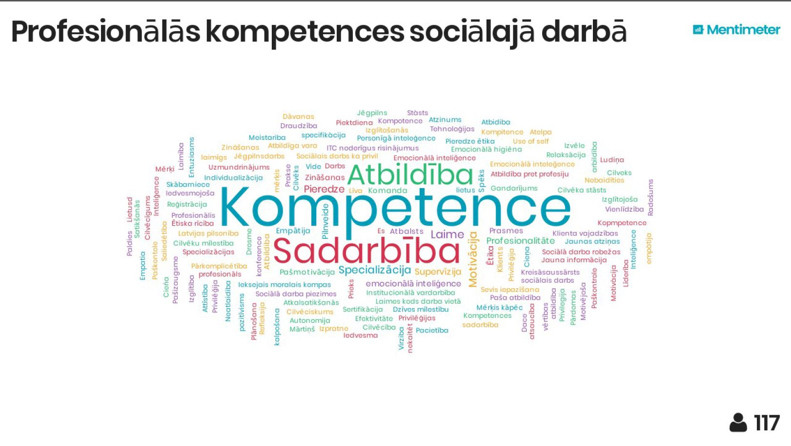
Ikgadējā konference
23. martā Latvijas Nacionālajā bibliotēkā norisinājās konference «Profesionālo kompetenču pilnveide sociālajā darbā»
Klientu mērķa grupu iesaiste izglītības procesā.
Inovatīvu tehnoloģiju izmantošana sociālajā darbā.
Sociālo darbinieku motivācijas noturēšana, uzturot izpratni par kopīgo mērķi un veicamā darba jēgpilnumu.
Klients ir līdzvērtīgs dalībnieks sociālo pārmaiņu procesā.

Slide 6
Sadarbība ar TM un VM
VM – apmācības ārstiem UN sociālajiem darbiniekiem par darbu ar personām ar GRT un savstarpējo sadarbību:
Mans klients / mans pacients – izaicinājumi darbā ar personām ar GRT ar mērķi noteikt GRT un psihisko saslimšanu specifiku un to galvenās atšķirības.
Komunikācijas prasmju pilnveide darbā ar personām ar garīgās attīstības un psihiskiem traucējumiem ar mērķi pilnveidot ikdienas saskarsmes prasmes darbā ar šīm mērķa grupām, mazinot spriedzi, veicinot izpratni un toleranci.
Sadarbības process un sadarbības prasmju stiprināšana starp personām, kas ikdienā strādā ar personām ar GRT un psihiskiem traucējumiem ar mērķi veidot un stiprināt sadarbības procesu, iezīmējot robežas un atbildību, sociālajā un veselības aprūpes jomā strādājošajiem.
Bērna un pilngadīgas personas ar GRT ģimenes locekļu psihoemocionālais raksturojums. “Aizliegtās skumjas” ar mērķi veicināt izpratni par bērna/pilngadīgas personas ar GRT ģimenes locekļu psihoemocionālu stāvokli, skatījumu uz bērna funkcionāliem traucējumiem, iespējamiem ārstniecības un rehabilitācijas veidiem dažādos vecumposmos.
TM – Ieslodzījumu vietu pārvaldes semināri/apmācības sociālajiem darbiniekiem par darbu ar ieslodzīto ģimenēm, kurās ir bērni. 13.07.2018. Ieslodzījumu pārvalde aicinās iesaistītās puses uz sarunu/diskusiju.

